Slide 1
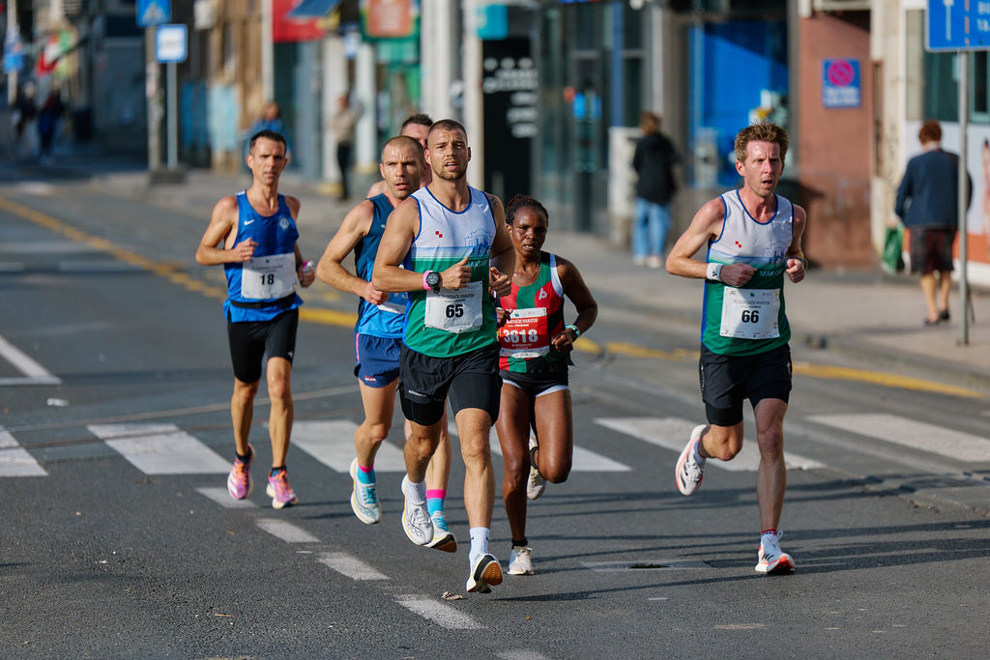
MARATHONOCR
Svaki trkač.
Svaka fotografija.
Za nekoliko sekundi.
ZAGREBAČKI MARATON
1042
42K · MARATON
Automatsko prepoznavanje startnih brojeva i pretraga službenih fotografija s utrke.
Bruno Cavor · 2026.
Notes:
Uvod. MarathonOCR je sustav koji trkačima omogućuje da u nekoliko sekundi pronađu sve svoje službene fotografije s utrke, samo upisom startnog broja. Danas ću pokazati kako radi, što nudi trkačima i organizatoru te koliko je spreman za dan utrke.

Slide 2



PROBLEM
Tisuće fotografija.
Nitko ih ne želi listati.
Ogromne galerije
Ručno označavanje traje danima
Običan OCR ne radi
Na velikoj utrci fotografi snime desetke tisuća fotografija. Trkač traži svojih desetak među njima.
Upisivanje startnih brojeva za svaku fotografiju je sporo i skupo — a trkači fotografije žele odmah.
Startni broj je na fotografiji sitan (često ispod 20 piksela), zakrenut i zgužvan.
02
Notes:
Problem koji svi organizatori poznaju: fotografija je puno, a trkač ne želi prelistavati tisuće slika. Ručno označavanje traje danima. A jednostavno čitanje teksta s fotografije ne radi jer su startni brojevi sitni, zakrenuti i često djelomično zaklonjeni.

Slide 3
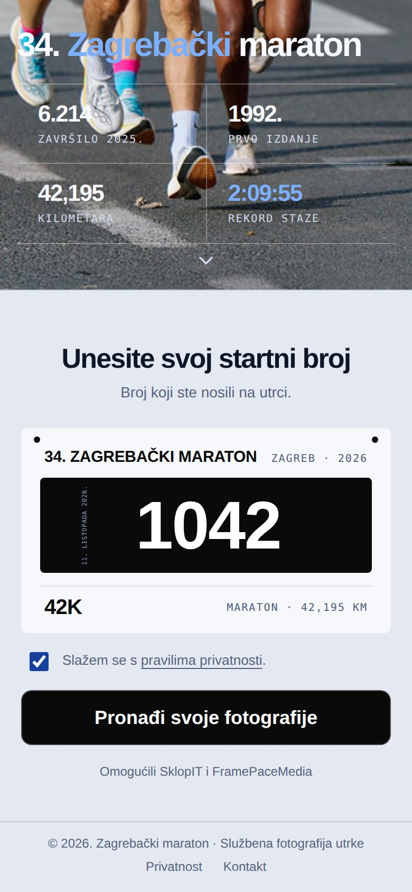
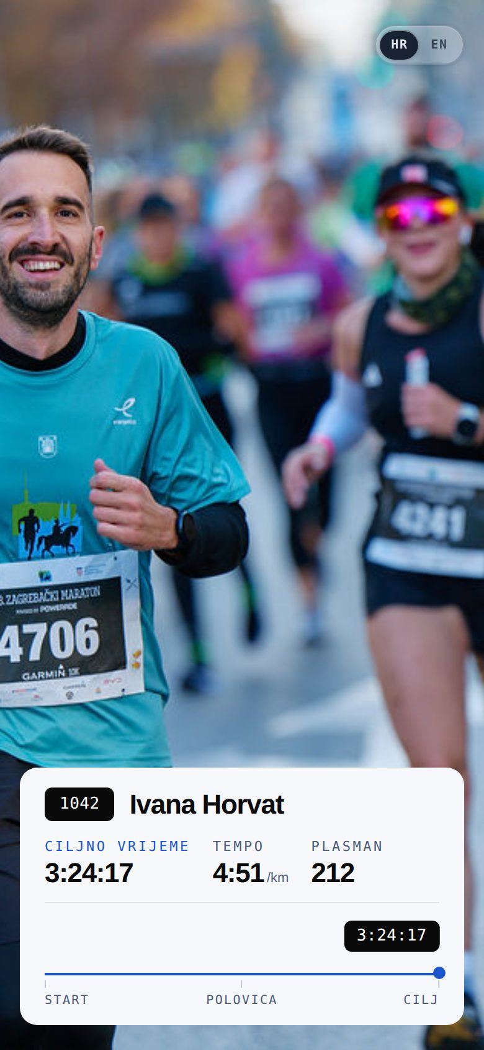
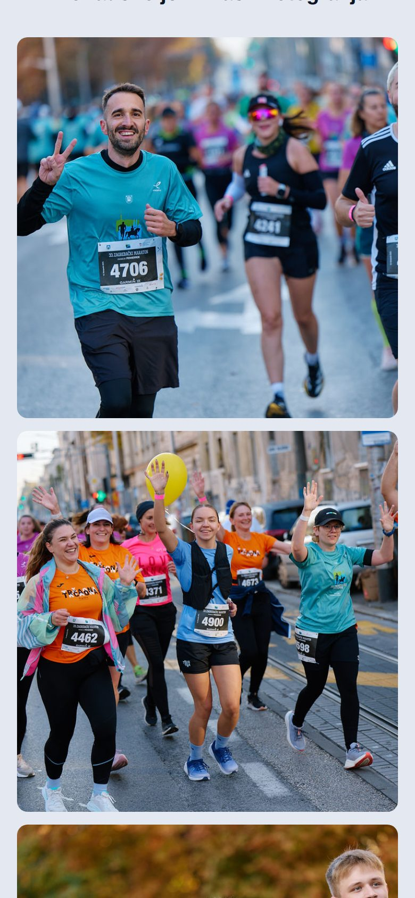
RJEŠENJE
Upiši startni broj.
Vidi svoje fotografije.
Bez registracije, bez aplikacije, bez listanja. Trkač na mobitelu upiše broj koji je nosio i odmah dobiva svoju osobnu galeriju.
1
Upiše broj
2
Vidi rezultat
3
Pregleda i preuzme
03
Notes:
Rješenje je jednostavno za trkača: upiše svoj startni broj i odmah vidi profil sa svojim rezultatom i sve fotografije na kojima se nalazi. Nema registracije ni aplikacije za instalaciju — sve radi u pregledniku na mobitelu, gdje ga većina trkača i otvara odmah nakon utrke.

Slide 4



KAKO RADI
Od fotoaparata do galerije u četiri koraka
01
02
03
04
Fotografi predaju
AI prepozna brojeve
Tim provjeri
Objava
Mapa fotografija sa svake točke na stazi — bez promjene načina rada fotografa.
Model pronađe startne brojeve na svakoj fotografiji i pročita ih. ~20.000 fotografija u jednom popodnevu.
Operater u aplikaciji za pregled jednim klikom potvrdi, ukloni ili doda broj.
Rezultati utrke i fotografije objavljuju se na web stranici pod imenom utrke.
Kombinacija umjetne inteligencije i ljudske provjere daje točnost koju nijedan pristup ne postiže sam.
04
Notes:
Postupak za organizatora: fotografi predaju fotografije kao i dosad. Sustav na računalu s grafičkom karticom automatski pronađe i pročita startne brojeve. Zatim operater brzo pregleda rezultate i ispravi eventualne pogreške. Na kraju se sve objavljuje zajedno sa službenim rezultatima.

Slide 5
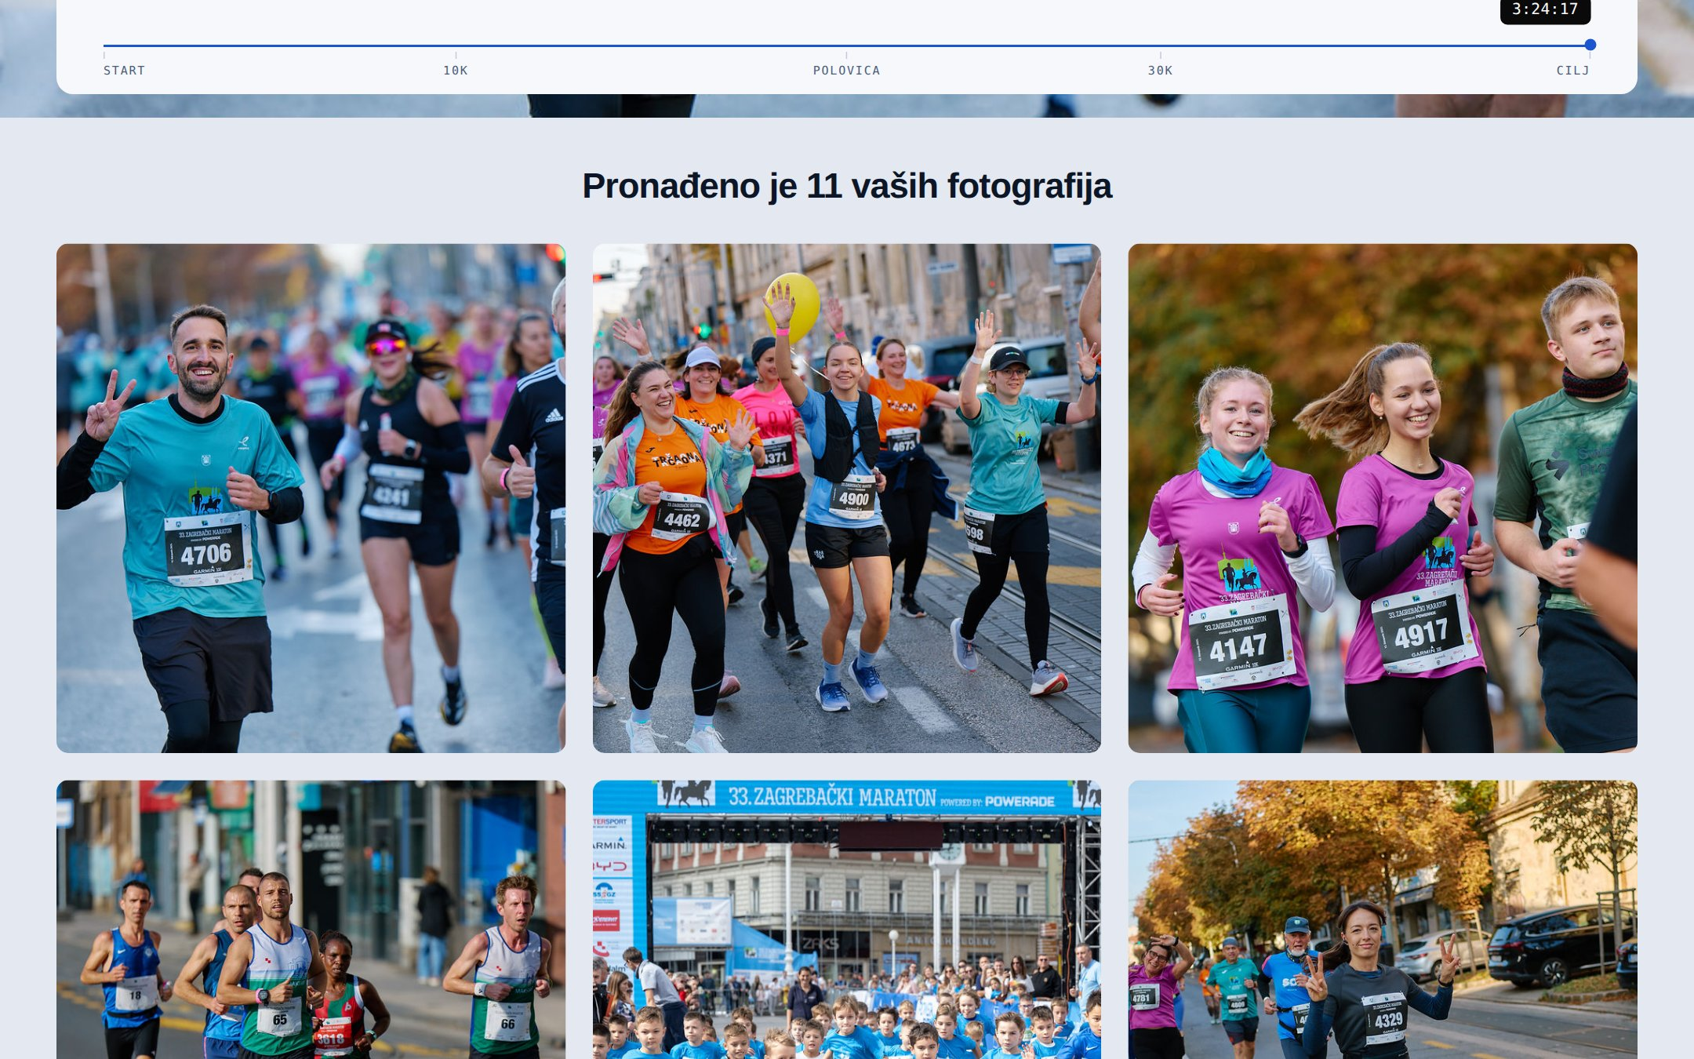





ZA TRKAČE
Osobna galerija
Profil trkača
ciljno vrijeme, tempo, plasman
Fotografije po točkama staze
od starta do cilja, s vremenom snimanja
Pregled i preuzimanje
puna veličina, ime fotografa
Prilagođeno mobitelu
radi odmah, bez instalacije
Stvarni zaslon sustava (demo podaci)
Hrvatski i engleski
za domaće i strane trkače
05
Notes:
Što trkač dobiva: profil s ciljnim vremenom, tempom i plasmanom, te sve svoje fotografije poredane po točkama na stazi — start, 10 km, polovica, cilj. Svaku fotografiju može otvoriti u punoj veličini i preuzeti. Stranica je dvojezična i u potpunosti prilagođena mobitelima.

Slide 6





ZA ORGANIZATORA
Vaša utrka, vaš brend — bez dodatnog posla
Pod imenom vaše utrke
Uvoz službenih rezultata
Ljudska kontrola kvalitete
Naziv, znak i boje utrke; brojači na naslovnici (finišeri, rekord staze, duljina).
CSV od bilo kojeg mjerača vremena čita se automatski (HR i EN nazivi stupaca). Probni uvoz bez rizika.
Aplikacija za pregled: potvrdi, ukloni ili dodaj broj jednim klikom. Napredak se sprema sam.
Više utrka u jednom događaju
Objava jednim prekidačem
Vrijednost za partnere
Maraton, polumaraton i utrka na 10 km, svaka sa svojom duljinom i tempom.
Ništa nije javno dok ne odlučite. Tada je sve dostupno odmah.
Mjesto za vodeni žig i isticanje fotografa uz svaku fotografiju.
06
Notes:
Za organizatora: stranica nosi ime i vizualni identitet utrke. Rezultati se uvoze iz CSV datoteke koju ionako dobivate od tvrtke za mjerenje vremena — sustav sam prepoznaje stupce. Tim ima alat za brzu kontrolu kvalitete, a sve se objavljuje jednim prekidačem kada ste spremni.

Slide 7
U BROJKAMA
Brzo, točno i spremno za veliku utrku
98,5 %
~10 min
< 1 s
0
točnost čitanja startnog broja
prepoznavanje za 20.000 fotografija
od upisa broja do galerije
prepoznavanja lica
uz toleranciju jedne znamenke
na jednoj grafičkoj kartici
na mobitelu ili računalu
samo otisnuti startni broj
Mjereno na namjerno teškom testnom skupu (smanjene web fotografije). Originali fotografa daju još bolje rezultate.
07
Notes:
Nekoliko ključnih brojki. Točnost čitanja startnog broja je 98,5 posto kada dopustimo razliku od jedne znamenke — a sustav takva podudaranja jasno označava kao vjerojatna. Prepoznavanje za 20 tisuća fotografija traje oko 10 minuta na jednoj grafičkoj kartici. Galerija se otvara za manje od sekunde. I važno: ne koristimo prepoznavanje lica. Napomena: 98,5 % je mjereno na izrezanim startnim brojevima u testnom skupu.

Slide 8
KAPACITET
Spreman za dan utrke
Najveći promet dolazi u satima nakon objave. Web stranica se poslužuje s Cloudflareove globalne mreže bez ograničenja, a pretraga je testirana na podacima velikog maratona.
~40.000
pretraga na sat — izmjereno
1.000+
istovremenih posjetitelja
7.000+
istovremenih uz planiranu optimizaciju
08
Notes:
Koliko ljudi sustav podnosi? Sama web stranica je statična i poslužuje se s Cloudflareove mreže, koja nema praktičnog ograničenja. Usko grlo je pretraga u bazi — testirali smo je na podacima velikog maratona: 10 tisuća trkača, 20 tisuća fotografija. Rezultat: oko 40 tisuća pretraga na sat, dvostruko više nego što treba ako svi trkači i njihove obitelji pretražuju u prvom satu. S jednom planiranom optimizacijom upita kapacitet raste oko šest puta. Prije dana utrke radimo i test opterećenja na produkcijskoj bazi.

Slide 9




PRIVATNOST I SIGURNOST
Privatnost ugrađena od prvog dana
Bez prepoznavanja lica
Zaštićeni osobni podaci
Fotografija se povezuje s trkačem isključivo preko otisnutog startnog broja. Nema biometrijskih podataka.
Popis trkača nije moguće preuzeti. Baza vraća samo podatke za traženi startni broj.
Sigurna stranica
GDPR dokumentacija
Samo HTTPS, stroga sigurnosna zaglavlja, originali fotografija u privatnom spremištu.
Nacrti politike privatnosti, uvjeta korištenja, DPIA procjene i postupka za uklanjanje fotografija.
09
Notes:
Privatnost: ne koristimo prepoznavanje lica, nego samo startni broj. Osobni podaci trkača zaštićeni su pravilima u samoj bazi — nije moguće preuzeti popis trkača. Stranica koristi samo HTTPS i stroga sigurnosna zaglavlja. Pripremljeni su nacrti GDPR dokumentacije koje će vaš pravnik pregledati i dopuniti.

Slide 10
TEHNOLOGIJA I TROŠKOVI
Moderna tehnologija, minimalni troškovi
AI obrada
YOLO11 · EasyOCR · PyTorch
MJESEČNI TROŠAK RADA
Web stranica
Next.js · React · TypeScript
Web stranica
0 $
Baza i spremište fotografija
25 $ / mj.
Podaci
Supabase · PostgreSQL
Obrada fotografija (lokalni GPU)
0 $
Isporuka
Cloudflare globalna mreža
AI provjera nesigurnih brojeva
nekoliko $ / utrci
Prema javnim cjenicima Supabasea i Cloudflarea, rujan 2026.
Bez vlastitih poslužitelja koje treba održavati. Obrada se radi na lokalnom računalu — bez skupog računala u oblaku.
10
Notes:
Tehnologija: provjereni alati otvorenog koda i upravljane usluge. Nema vlastitih poslužitelja koje treba održavati. Mjesečni trošak rada svodi se na oko 25 dolara za bazu i spremište fotografija; web stranica je besplatna, a obrada se radi lokalno.

Slide 11
SLJEDEĆI KORACI
Put do prve utrke
1
2
3
4
Dogovor
Priprema
Test
Dan utrke
Fotografi, izvoz rezultata od mjerača vremena, vizualni identitet utrke.
Postavljanje stranice pod vašom domenom i brendom, pravni pregled dokumentacije.
Probni događaj s demo podacima i test opterećenja prije dana utrke.
Obrada i pregled fotografija, objava galerije trkačima.
Sustav radi već danas. Demo verziju možete isprobati odmah — upišite startni broj i pogledajte kako izgleda galerija trkača.
11
Notes:
Prijedlog sljedećih koraka: dogovor oko fotografa i izvoza rezultata, zatim priprema stranice pod vašim brendom, test prije dana utrke i objava. Sustav je funkcionalan već danas i mogu ga uživo pokazati.

Slide 12
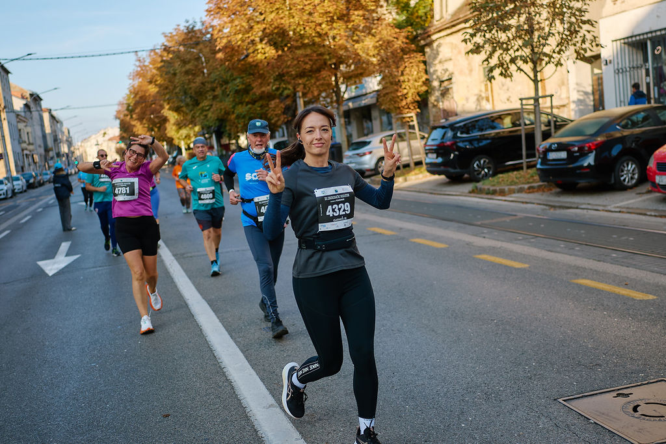

MARATHONOCR
Hvala!
Pitanja, demo uživo ili dogovor oko pilota na sljedećoj utrci.
Bruno Cavor
bruno.cavor@gmail.com
Notes:
Zahvala i poziv na pitanja. Ponuditi demonstraciju uživo i dogovor oko pilota.

